Slide 1
컴퓨터 네트워크
2023년 9월27일

Slide 2
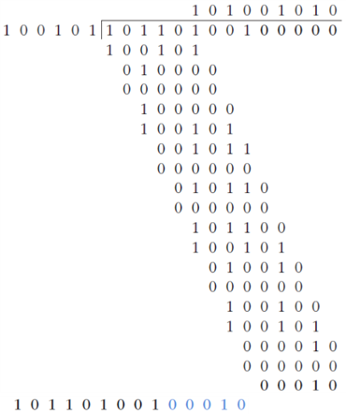
체크썸
n+1개
n개(갯수상관없다
자릿수만 잡는다)
생성다항식 X⁵ + X² + 1 주어지고
원래 데이터가 101101001인 경우
나머지
전송비트

Slide 3
체크썸
수신측
1. 10110100100010을 받아서
생성비트로 나누어준다
2. 나머지가 0이면 오류없다
100101 10110100100010
…..
00000

Slide 4
해밍코드
1. 패리티비트 위치 (x2씩 증가)
1 | 2 | 3 | 4 | 5 | 6 | 7 | 8 | 9 | 10 | 11 | 12 | 13 | 14 | 15 | 16
32, … 64, … 128, ……(x2씩 증가)
2. 1011 이 데이터 라고하면 패리티비트를 피해서 준다
1 | 2 | 3 | 4 | 5 | 6 | 7 | 8 | 9 | 10 | 11 | 12 | 13 | 14 | 15 | 16
 |  | 1 |  | 0 | 1 | 1
3. 전송 할 때는 이부분만 보낸다
1 | 2 | 3 | 4 | 5 | 6 | 7
 |  | 1 |  | 0 | 1 | 1
1 | 2 | 3 | 4 | 5 | 6 | 7
P1 | P2 | 1 | P4 | 0 | 1 | 1
4. P1, P2, P4를 채운다

Slide 5
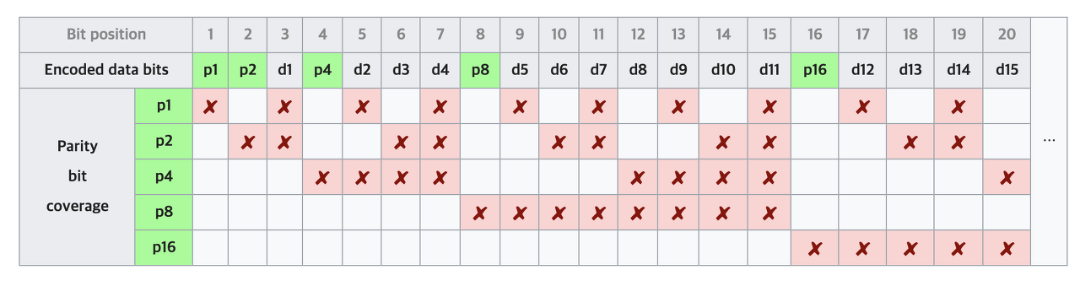
해밍코드
1 | 2 | 3 | 4 | 5 | 6 | 7
P1 | P2 | 1 | P4 | 0 | 1 | 1
5. 홀수 패리티로 하자
P1 : P1 1 0 1 <=홀수 패리티 이므로 P1은 1
P2 : P2 1 1 1 <=홀수 패리티 이므로 P2은 0
1011011 : 최종 전송하는 비트
P4 : P4 0 1 1 <=홀수 패리티 이므로 P4은 1

Slide 6
해밍코드
수신측
1 | 2 | 3 | 4 | 5 | 6 | 7
1 | 0 | 1 | 1 | 0 | 1 | 1
해밍코드는 오류를 수정할수 있다 만일 이 왔다면
P1, P2, P4값은 우리가 알고 있다
1 | 0 | 1 | 1 | 1 | 1 | 1
1. 틀리면 1, 맞으면 0을 준다
P1 : 1 1 1 1 (홀수 패리티 이므로 틀림) 1
P2 : 0 1 1 1 (맞음) 0
101 = 5 =>5번째 비트가 오류
P3 : 1 1 1 1 (틀림) 1

